Slide 1
Stap 5
Campagneplan
& Evaluatie
Concrete uitwerking van de Communicatiestrategie.
& Evaluatie.
Ga naar Stap 5 Campagneplan & Evaluatie

Slide 2
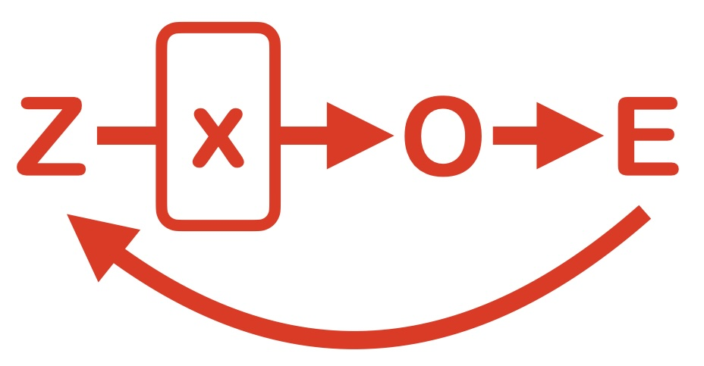
Campagneplan & Evaluatie
Het Campagneplan bestaat uit de vijf elementen van Lasswell’s model:
Afzender (Zender: Z)
stuurt Boodschap (x)
via Middelenmix
naar Doelgroep (Ontvanger: O)
met als Doelstelling: Effect (E).
+ Timing + Budget
Via Evaluatie wordt Feedback ontvangen: staan de bereikte effecten in verhouding tot de kosten?

Slide 3
Campagneplan in een Tabel
Doel- groep | Gewenst Effect | Bood- schap | Afzender | Middel | Timing | Budget
De eerste vijf onderwerpen in de tabel zijn samenvattingen van Stap 3 Confrontatie & Conclusies en Stap 4 Creatie.
Timing + Budget worden nu kort toegelicht.

Slide 4
Timing
Vat Middelenmix en Timing samen, vanuit de Customer Journey.
Houd niet alleen rekening met de Customer Journey, maar ook met:
Feestdagen
Voetbalwedstrijden
Concerten van idolen van de doelgroep
etc.

Slide 5
Evenement
Denk bij het ontwikkelen van een Evenement aan de volgende dingen:
Maak een Draaiboek.
Achterhaal welke vergunningen je nodig hebt.
Vraag deze vergunningen op tijd aan!
Zorg voor mediamomenten, voor, tijdens en na het evenement:
  persbericht vooraf en achteraf;
  eigen foto’s, video’s, berichten op socials en andere media;
  idem: stimuleren dat anderen content maken en delen, voor, tijdens, na.

Slide 6
Budget
Geef per Middel (= Communicatiemiddel/ Communicatieactie) aan welk Budget ervoor nodig is.
Verwijs naar Bijlages met berekeningen plus de bronnen waarop je de bedragen baseert.
Tel vervolgens alles op en je hebt het Totale Budget.
Met het Totale Budget kun je scoren op beoordelingscriteria uit de Exameneisen van NIMA A2 Communicatie.
Competentie 2 Analytisch vermogen. Om een voldoende te scoren moet je laten zien: ‘Onderscheidt hoofd- en bijzaken’.
Competentie 3 Synthese van de operationele keuzes. Hier scoor je ‘goed’ op als je ‘laat zien dat er samenhang is tussen strategische keuze en operationele uitwerking’.
Competentie 5 Accountability. Je scoort hier ‘zeer goed’ op, als je kunt beargumenteren waarom je hebt gekozen voor het behalen van welke resultaten.

Slide 7
Budget in Tabel
Middel | Advertentie- kosten | Ontwerp- kosten | Productie- kosten | TOTAAL

Slide 8
Drie varianten van Budget
Optimale variant. Meest effectieve & efficiënte inzet van middelen om de gewenste Communicatiedoelen te bereiken.
Goedkope variant. Als de optimale variant niet haalbaar is:
  Welke middelen kunnen dan achterwege blijven, om toch nog een acceptabel resultaat te bereiken?
  Met andere woorden: Welke Communicatiedoelen kun je dan nog bereiken?
  Het gaat hier over de ‘A’ uit SMART. Zie: Doelstellingen SMART formuleren
Dure variant: De opdrachtgever blijkt meer te willen betalen dan je dacht:
  Wat kun je dan extra doen?
  Welke extra resultaten zal dit opleveren?
  Met andere woorden: Welke Communicatiedoelen kun je dan bereiken?

Slide 9
Evaluatieplan
Evaluatieplan bestaat uit:
Procesevaluatie,
Effectevaluatie
Resultaat-evaluatie.
Je kunt hiermee scoren op Competentie 5 Accountability uit de Exameneisen van NIMA A2 Communicatie.

Slide 10
Procesevaluatie
Achterhalen hoe mensen samenwerkten tijdens het realiseren van de Campagne en hoe dit een volgende keer (nog) beter kan. Maak een plan voor hoe je bijvoorbeeld de volgende vragen kunt beantwoorden:
Wat ging er goed/ fout in de samenwerking?
Wat kan er een volgende keer beter in de samenwerking?
Kunnen betrokkenen zich (nog) professioneler gedragen? Wat zijn per persoon concrete leerpunten?
Kunnen problemen bijvoorbeeld voorkomen worden? Hoe dan?
Kan het proces sneller, effectiever, efficiënter verlopen? Hoe dan?
Zijn er belangrijke zaken die we over het hoofd hebben gezien? Welke dan? Hoe kan dat? Hoe kunnen we dit een volgende keer voorkomen?
Hebben we alle deadlines gehaald? Welke niet? Hoe kan dat? Hoe kunnen we dit een volgende keer voorkomen?
Het plan kan nog zo goed zijn, als de uitvoering niet goed is, dan wordt het effect niet maximaal bereikt: was de uitvoering optimaal? Wat had beter gekund? Hoe dan?

Slide 11
Beschrijf in je Procesevaluatieplan
Hoe tijdens en na de Campagne het proces geëvalueerd kan worden.
Bijvoorbeeld: groepsdiscussie, enquête, etc.
Wat zijn de voor- en nadelen van elk van de methodes?
Als je deze voor- en nadelen afweegt, welke combinatie van methodes adviseer je dan?

Slide 12
Effectevaluatie
Effect meet je ná de Campagne:
Welke uiteindelijke effecten ga je evalueren? In termen van:
  Overkomen van de gewenste Boodschap.
  Aanbrengen van de gewenste Kennis.
  Aanbrengen van de gewenste Houding.
  Realiseren van het gewenste Gedrag.
Hoe kan ná de Campagne het effect geëvalueerd worden, bij de Doelgroep? Bijvoorbeeld:
  Interviews
  Enquête
  Meten van aantal reacties op social media
  etc.
Wat zijn de voor- en nadelen van elk van de methodes?
Als je deze voor- en nadelen afweegt, welke combinatie van methodes adviseer je dan?

Slide 13
Resultaatevaluatie
Resultaten van de Campagne houd je bij tijdens de Campagne, zodat je de campagne kunt bijsturen.
Geef aan welke KPI’s je hiervoor kiest en onderbouw waarom je juist voor deze KPI’s kiest.
Maak eventueel een plan voor hoe je de PDCA-cyclus rond kunt krijgen, tijdens de campagne.
KPI’s
KPI’s zijn meetpunten om de campagne bij te sturen. Door de scores op de KPI’s te meten kun je zien of je campagne op de juiste koers ligt, of dat er iets bijgestuurd moet worden. Bedenk bij het vaststellen van KPI’s:
Hoe kom je aan de percentages in de KPI’s?
Zijn deze percentages realistisch? (Niet te hoog? Niet te ambitieus?)
Zijn deze percentages ambitieus genoeg? (Niet te laag? Zo laag dat ze altijd gehaald worden?)
Hoe ga je elk van de KPI’s meten?

Slide 14
In je Scriptie
Exameneisen van NIMA A2 Communicatie, vermeldt als inhoud bij twee Kernhoofdstukken:
Plan van aanpak op operationeel/tactisch niveau (inclusief planning en budget): beschrijf in je actieplan wat je wanneer gaat doen en geef per activiteit ook het budget aan dat je gaat besteden.
Evaluatie van het plan van aanpak (evaluatiemethode): beschrijf hoe je de activiteiten (eventueel tussentijds) gaat evalueren om te bepalen of je doelstellingen behaald zijn.

Slide 15
In je Scriptie
Dit kan in één hoofdstuk over Campagneplan en Evaluatie.
Onderbouw in je scriptie hoe je aan jouw invulling van het Campagneplan en de Evaluatie bent gekomen.
Verwijs naar Bijlages en herhaal de belangrijkste punten in je scriptie.
Je scriptie mag 10-15 pagina’s lang zijn.
Zo scoor je op Competentie 2 Analytisch Vermogen.
Scoor op Competentie 1 Onderzoekend Vermogen, door:
Voortdurend verwijzen naar je onderzoek.
Voortdurend verwijzen naar de bronnen die je hebt gebruikt.

